Slide 1
تزریق بوتاکس برای صورت
دکتر فاطمه خانساری

Slide 2
تاریخچه
کلستریدیدم بوتولینوم: باکتری میله ای شکل گرم مثبت بی هوازی؛ دارای هفت سروتایپ A-B-C-D-E-F-G
تایپ A و B و E در انسان سبب فلج کشنده می شود.
سال 1960: آلن اسکات و ادوارد شانز در موسسه پژوهشی چشم اسمیت کِتلِوِل در سانفرانسیسکو: پژوهش بر روی کاهش استرابیسم به شیوه نوروسرجیکال
سال 1978: گرفتن تایید FDA برای تزریق سم بوتولینوم A به داوطلبان مبتلا به استرابیسم
سال 1987: جین و آلستر کاراترز: بهبود چینهای گلابلا در بیماران درمان شده بلفارواسپاسم توسط سم بوتولینوم A
5 سال بعد: انتشار اولین مصرف درماتولوژیک سم بوتولینوم A برای خطوط گلابلا

Slide 3
میزان مصرف دوبرابر هیالورونیک اسید
تایید تنها برای مصرف در خطوط اخم گلابلا/ برای سایر ناحیه ها به صورت off label استفاده می شود.
تایید مصرف برای افراد 18-65 سال
انواع بوتاکس:
Allergan; USA; FDA APPROVED IN 2002
DYSPORT; UK; AWAITS FDA APPROVAL.
XEOMIN; GERMANY;
NEURONOX; KOREA
MYOBLOC; USA; FDA APPROVED IN 2000: دیستونی گردن برای کاهش شدت پوزیشن آنرمال سر و درد گردن

Slide 4
مکانیسم عمل بوتاکس
پیشگیری از آزاد شدن استیل کولین در انتهای آکسون اعصاب حرکتی در NEUROMASCULAR JUNCTION و ایجاد فلج موفت عضله
بی اثر بر روی بهبود الاستیسیته پوست ثانویه به دژنراسیون کلاژن و بهبود قوام پوست
شروع اثر 4-7 روز و استقرار کامل 3-4 هفته . دوام 3-6 ماه

Slide 5
اندیکاسیون ها و انتخاب کیس
کاهش چین های داینامیک ناشی از انقباض عضلات و تبدیل استاتیک ها به داینامیک در طول زمان
افتالمولوژی: بلفارواسپاسم، استرابیسم، هیپر اکتیوی های عضلات خارج چشمی
اصلاح ناقرینگی صورت/ اسپاسم ناشی از بلز
Facial contouring: هیپرتروفی masseter
بهبود اسکار: محل تنشن عضله
گرفتن عکس قبل و در پیگیری : کمک به نقاط تزریق در ترمیم

Slide 6
کنتراندیکاسیون ها
عفونت محل تزریق
بیماران دارای حساسیت به ترکیبات فورمولاسیون بوتاکس از جمله آلبومین
بیماریهای نوروپاتیک محیطی و اختلالات نوروماسکولار مثل میاستنی گراویس: نسبی
امکان تداخل دارویی آمینوگلیکوزیدها و کینیدین: تشدید اثر بوتاکس
حاملگی و شیردهی: گروه c

Slide 7
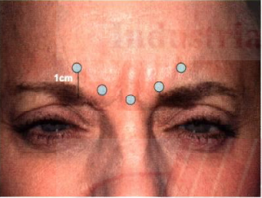
تکنیک تزریق
5 نقطه تزریق
یک نقطه اضافه در SUPERIOR ORBITAL RIM در مردان)
1 سانتی متر بالای RIM
در کل 20 واحد برای خانمها و 40 واحد برای آقایان

Slide 8
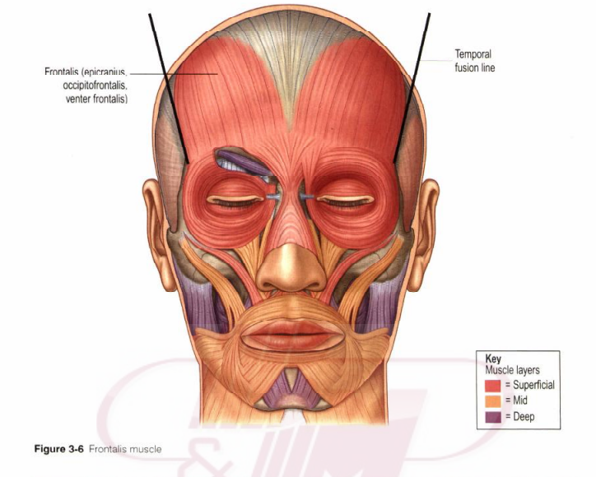
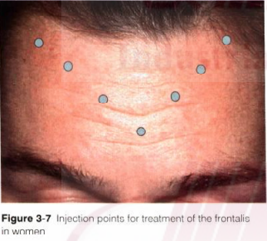
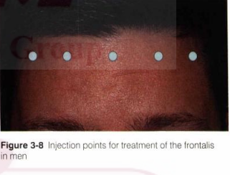
تکنیک تزریق
عضله فورونتالیس: دو سوم فوقانی عضله
معمولا در مردان خطی/ در خانمها V شکل
4-5 نقطه تزریق
دوز: 20 -30 واحد/ 2-4 واحد در هر تزریق

Slide 9
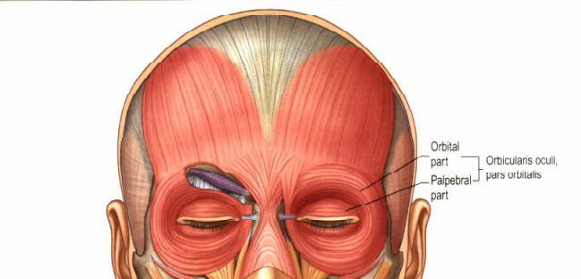
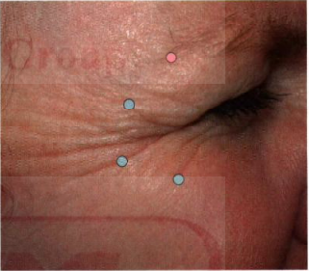
تکنیک تزریق
محل تزریق : پنجه کلاغی خارج چشم/ 1/5 -1 سانتی متر از اوربیتال ریم
3 نقطه تزریق زیر جلدی
دوز: 2-4 واحد

Slide 10
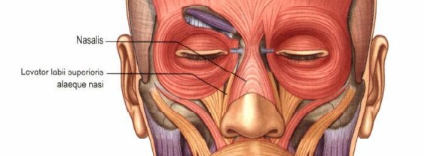
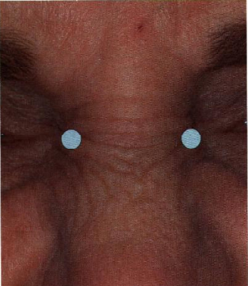
تکنیک تزریق
محل تزریق: چینهای بینی
دو نقطه تزریق
دوز:1-3 واحد
در صورت نیاز به تزریق میدلاین: 1 واحد

Slide 11
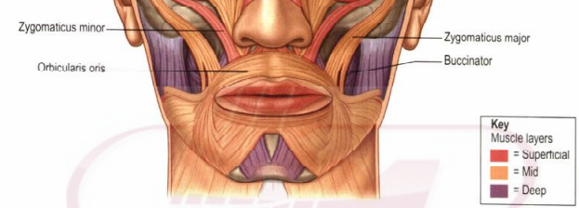
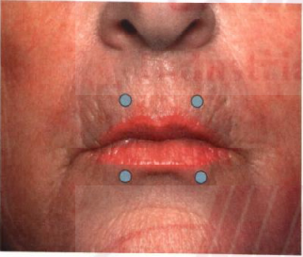
تکنیک تزریق
محل تزریق : دور لب
4 نقطه تزریق بلافاصله زیر و بالای ورمیلیون
دوز: 0/5- 2 واحد در هر تزریق

Slide 12
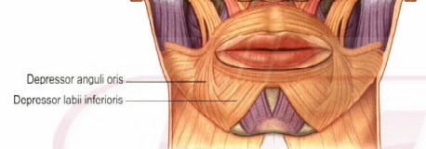
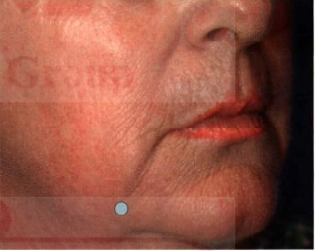
تکنیک تزریق
محل تزریق: خط ماریونت: 1 سانتی متری خارج گوشه لب روی مندیبول
دو نقطه تزریق
دوز: 2-4 واحد

Slide 13
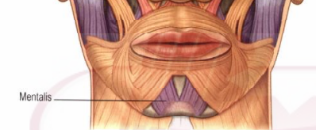
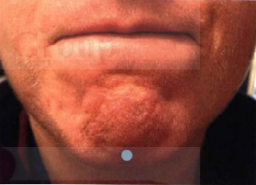
تکنیک تزریق
محل تزریق: عضله منتالیس/ زیر برجستگی چانه
یک نقطه تزریق
دوز: 5-10 واحد

Slide 14
توصیه های پس از تزریق
تا 4 ساعت سر در وضعیت عمودی باشد
عدم دستکاری محل تزریق
هشدار در مورد احتمال کبودی و بهبود در 10-14 روز آینده
پیگیری بعد از 2-3 هفته

Slide 15
عوارض احتمالی
عوارض سیستمیک نادر است
عوارض محل تزریق محتمل است بویژه در صورت تجربه کم
افتادگی پلک در تزریق نزدیک اوربیت
افتادگی ابرو در تزریق نزدیک و خارج ابرو
ابروی عجیب: ترمیم با تزریق در طول خط تمپورال 2-4 سانتی متر بالای ابرو
اکتروپیون ابروی زیر چشم
افتادگی گوشه لب

